Slide 1
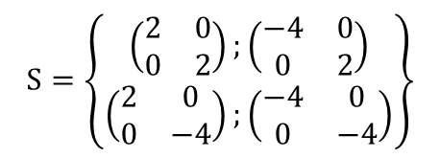
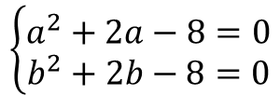
Ejercicios de la Guía
$$6.1$$
Hallar todas las matrices A diagonales de orden 2 que verifiquen la igualdad:
$$A^{2}+2A−8I=O$$
Armamos una matriz diagonal
(genérica)
Reemplazamos en la igualdad
Soluciones
$$A^{2}+2A−8I=O$$
$$a=2$$
$$⋁$$
$$a=−4$$
$$A=\left(\begin{matrix}a & 0 \\ 0 & b\end{matrix}\right)$$
$$b=2$$
$$⋁$$
$$b=−4$$
$\left(\begin{matrix}a^{2} & 0 \\ 0 & b^{2}\end{matrix}\right)+2$ $\left(\begin{matrix}a & 0 \\ 0 & b\end{matrix}\right)−8\left(\begin{matrix}1 & 0 \\ 0 & 1\end{matrix}\right)=\left(\begin{matrix}0 & 0 \\ 0 & 0\end{matrix}\right)$
Matrices diagonales:
Planteamos el producto $A^{2}=AA$
$$\left(\begin{matrix}a^{2} & 0 \\ 0 & b^{2}\end{matrix}\right)+\left(\begin{matrix}2a & 0 \\ 0 & 2b\end{matrix}\right)−\left(\begin{matrix}8 & 0 \\ 0 & 8\end{matrix}\right)=\left(\begin{matrix}0 & 0 \\ 0 & 0\end{matrix}\right)$$
$$S=\left\{\begin{aligned}\left(\begin{matrix}2 & 0 \\ 0 & 2\end{matrix}\right);\left(\begin{matrix}−4 & 0 \\ 0 & 2\end{matrix}\right) \\ \left(\begin{matrix}2 & 0 \\ 0 & −4\end{matrix}\right);\left(\begin{matrix}−4 & 0 \\ 0 & −4\end{matrix}\right)\end{aligned}\right\}$$
$$AA=\left(\begin{matrix}a & 0 \\ 0 & b\end{matrix}\right)\left(\begin{matrix}a & 0 \\ 0 & b\end{matrix}\right)$$
$$\left(\begin{matrix}a^{2}+2a−8 & 0 \\ 0 & b^{2}+2b−8\end{matrix}\right)=\left(\begin{matrix}0 & 0 \\ 0 & 0\end{matrix}\right)$$
$$a^{2}$$
$$0$$
Resolvemos el sistema:
$$A^{2}=$$
$$\left\{\begin{aligned}a^{2}+2a−8=0 \\ b^{2}+2b−8=0\end{aligned}\right.$$
$$0$$
$$b^{2}$$

Slide 2
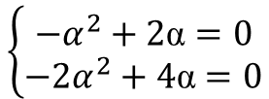
Ejercicios de la Guía
$$6.2$$
Dada la matriz A, averiguar para que valores de α ∈ R, la matriz M es diagonal siendo:
$$A=\left(\begin{matrix}1 & \text{α} \\ 2\text{α} & −\text{α}−1\end{matrix}\right)$$
$${M=A}^{2}+2A−11I$$
Planteamos el producto $A^{2}=AA$
Reemplazamos en la igualdad
$$A^{2}+2A−11I$$
$$AA=\left(\begin{matrix}1 & \text{α} \\ 2\text{α} & −\text{α}−1\end{matrix}\right)\left(\begin{matrix}1 & \text{α} \\ 2\text{α} & −\text{α}−1\end{matrix}\right)$$
$\left(\begin{matrix}{1+2\text{α}}^{2} & {−α}^{2} \\ {−2α}^{2} & α^{2}−2α−1\end{matrix}\right)+2\left(\begin{matrix}1 & \text{α} \\ 2\text{α} & −\text{α}−1\end{matrix}\right)−11\left(\begin{matrix}1 & 0 \\ 0 & 1\end{matrix}\right)$=
$$\left(\begin{matrix}{1+2\text{α}}^{2} & −α^{2} \\ {−2α}^{2} & α^{2}−2α−1\end{matrix}\right)+\left(\begin{matrix}2 & \text{2}\text{α} \\ 4\text{α} & −2\text{α}−2\end{matrix}\right)−\left(\begin{matrix}11 & 0 \\ 0 & 11\end{matrix}\right)=$$
$${1+2\text{α}}^{2}$$
$$α+α(−α−1)$$
$$A^{2}=$$
¿ Qué condición debe
cumplir para ser una matriz diagonal?
$2α+2α(−α−1$)
$${2α}^{2}+{\left(−α−1\right)}^{2}$$
$$M=\left(\begin{matrix}{2\text{α}}^{2}−8 & −α^{2}+\text{2}\text{α} \\ {−2α}^{2}+4\text{α} & α^{2}−4α−14\end{matrix}\right)$$
$$A^{2}=\left(\begin{matrix}{1+2\text{α}}^{2} & −α^{2} \\ {−2α}^{2} & α^{2}−2α−1\end{matrix}\right)$$
Resolvemos el sistema:
$$\left\{\begin{aligned}−α^{2}+\text{2}\text{α}=0 \\ {−2α}^{2}+4\text{α}=0\end{aligned}\right.$$
$$\text{α}=0$$
$$\text{α}=2$$
$$⋁$$

Slide 3
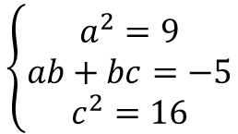
Ejercicios de la Guía
$$6.3$$
Hallar todas las matrices triangulares superiores X tales que $X^{2}=\left(\begin{matrix}9 & −5 \\ 0 & 16\end{matrix}\right)$
Armamos una matriz triangular
superior (genérica)
Igualamos las matrices
El valor de $b$ va a depender de $a$ y $c$:
$$\left(\begin{matrix}a^{2} & ab+bc \\ 0 & c^{2}\end{matrix}\right)=\left(\begin{matrix}9 & −5 \\ 0 & 16\end{matrix}\right)$$
$$a=3$$
$$c=4$$
$$b=−5/7$$
$$X=\left(\begin{matrix}a & b \\ 0 & c\end{matrix}\right)$$
$$a=−3$$
$$c=4$$
$$b=−5$$
Resolvemos el sistema:
$$a=3$$
$$c=−4$$
$$b=5$$
Planteamos el producto $X^{2}=XX$
$$\left\{\begin{aligned}a^{2}=9 \\ ab+bc=−5 \\ c^{2}=16\end{aligned}\right.$$
$$a=−3$$
$$c=−4$$
$$b=5/7$$
$$XX=\left(\begin{matrix}a & b \\ 0 & c\end{matrix}\right)\left(\begin{matrix}a & b \\ 0 & c\end{matrix}\right)$$
Matrices posibles:
$$S=\left\{\begin{aligned}\left(\begin{matrix}3 & −5/7 \\ 0 & 4\end{matrix}\right);\left(\begin{matrix}−3 & −5 \\ 0 & 4\end{matrix}\right) \\ \left(\begin{matrix}3 & 5 \\ 0 & −4\end{matrix}\right);\left(\begin{matrix}−3 & 5/7 \\ 0 & −4\end{matrix}\right)\end{aligned}\right\}$$
$$a^{2}$$
$$ab+bc$$
De la Primer y Tercer Ecuación:
$$X^{2}=$$
$$a=3$$
$$⋁$$
$$a=−3$$
$$0$$
$$c^{2}$$
$$c=4$$
$$⋁$$
$$c=−4$$

Slide 4
Ejercicios de la Guía
Demostrar cada uno de los siguientes ítems.
Sean A y B $∈R^{n×n}$conmutativas (o conmutables) entonces: $\left(A+B\right)\left(A−B\right)=A^{2}−B^{2}$
$$9.1.a$$
H
A y B $∈R^{n×n}$conmutativas
$$AB=BA$$
T
$$\left(A+B\right)\left(A−B\right)=A^{2}−B^{2}$$
D
$$\left(A+B\right)\left(A−B\right)$$
$$=AA−AB+BA−BB$$
$$=A^{2}−AB+AB−B^{2}$$
$$\left(A+B\right)\left(A−B\right)$$
$$=A^{2}−B^{2}$$

Slide 5
Ejercicios de la Guía
Demostrar cada uno de los siguientes ítems.
Sean A y B $∈R^{n×n}$conmutativas (o conmutables) entonces: $\left(A+B\right)$ y $\left(A−B\right)$ son conmutativas
$$9.1.b$$
H
A y B $∈R^{n×n}$conmutativas
$$\left(A−B\right)\left(A+B\right)$$
$$=AA+AB−BA−BB$$
$$AB=BA$$
$$=A^{2}+AB−AB−B^{2}$$
$$\left(A−B\right)\left(A+B\right)$$
$$=A^{2}−B^{2}$$
T
$\left(A+B\right)\left(A−B\right)=\left(A−B\right)$ $\left(A+B\right)$
Conclusión
D
$$\left(A+B\right)\left(A−B\right)$$
$$=AA−AB+BA−BB$$
$\left(A+B\right)\left(A−B\right)=\left(A−B\right)$ $\left(A+B\right)$
$$=A^{2}−AB+AB−B^{2}$$
$$\left(A+B\right)\left(A−B\right)$$
$$=A^{2}−B^{2}$$

Slide 6
Ejercicios de la Guía
Demostrar cada uno de los siguientes ítems.
Sea B una matriz cualquiera de orden n, entonces $\left(B−B^{T}\right)$ es antisimétrica
$$9.3$$
H
B $∈R^{n×n}$
T
$$\left(B−B^{T}\right)=−{\left(B−B^{T}\right)}^{T}$$
D
$${−\left(B−B^{T}\right)}^{T}$$
$$=−\left[B^{T}−{\left(B^{T}\right)}^{T}\right]$$
$$={−B}^{T}+B$$
$${−\left(B−B^{T}\right)}^{T}$$
$$=B{−B}^{T}$$

Slide 7
Ejercicios de la Guía
Demostrar cada uno de los siguientes ítems.
Sean $A$ y $B∈R^{n×n}$ , conmutables, donde A es simétrica y B es antisimétrica, entonces $\left(AB\right)$ es antisimétrica.
$$9.4$$
H
A,B $∈R^{n×n}$
D
$$−{\left(AB\right)}^{T}$$
$$=−\left(B^{T}A^{T}\right)$$
$$Aplico Transposición de matrices$$
$$AB=BA$$
$$=\left(−B^{T}\right)A^{T}$$
$$Asocio escalar con matriz$$
$$A=A^{T}$$
$$=\left(B\right)A$$
$Por Hipótesis,A^{T}=A$ y ${−B}^{T}=B$
$$B={−B}^{T}$$
$$=AB$$
$Por Hipótesis, A$ y $B son conmutables$
T
$$\left(AB\right)=−{\left(AB\right)}^{T}$$
$$−{\left(AB\right)}^{T}$$
$$=AB$$

Slide 8
Ejercicios de la Guía
Demostrar cada uno de los siguientes ítems.
Sean $A∈R^{n×n}$ es antisimétrica y B$∈R^{n×m}$ entonces $\left(B^{T}AB\right)$ es antisimétrica
$$9.5$$
H
A $∈R^{n×n}$
B $∈R^{n×m}$
D
$$−{\left(B^{T}AB\right)}^{T}$$
$$=−\left[B^{T}A^{T}{\left(B^{T}\right)}^{T}\right]$$
$$Aplico Transposición de matrices$$
$$A={−A}^{T}$$
$$=−\left(B^{T}A^{T}B\right)$$
$$Por propiedad {\left(B^{T}\right)}^{T}=B$$
$$=B^{T}\left(−A^{T}\right)B$$
$$Asocio escalar con matriz$$
T
$$\left(B^{T}AB\right)=−{\left(B^{T}AB\right)}^{T}$$
$$=B^{T}AB$$
$$Por Hipótesis,{−A}^{T}=A$$
¿las matrices son conformables?
$$−{\left(B^{T}AB\right)}^{T}$$
$$=B^{T}AB$$
$B^{T}$ $∈R^{m×n}$
$$B^{T }A B$$
$$(m×n)(n×n)(n×m)$$

Slide 9
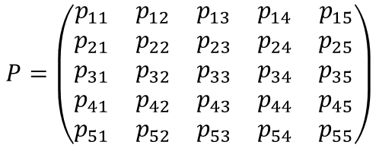

Ejercicios de la Guía
Sean P, Q, A y S matrices de orden 5 tales que cumplen con la condición
$$M1$$
$$δ_{i,j}=\left\{\begin{matrix}1 & i=j \\ 0 & i≠j\end{matrix}\right.$$
$$S=A+PAQ+P^{2}AQ^{2}+P^{3}AQ^{3}+P^{4}AQ^{4}+P^{5}AQ^{5}$$
siendo Q la matriz opuesta de P y $P=\left(p_{ij}\right) con p_{ij}=δ_{i,6−j}$
Armamos la matriz P
$$p_{11}=δ_{1,6−1}$$
$$=δ_{1,5}=0$$
$$p_{21}=δ_{2,6−1}$$
$$=δ_{2,5}=0$$
$$p_{12}=δ_{1,6−2}$$
$$=δ_{1,4}=0$$
$$p_{22}=δ_{2,6−2}$$
$$=δ_{2,4}=0$$
$$P=\left(\begin{matrix}p_{11} & p_{12} & p_{13} & p_{14} & p_{15} \\ p_{21} & p_{22} & p_{23} & p_{24} & p_{25} \\ p_{31} & p_{32} & p_{33} & p_{34} & p_{35} \\ p_{41} & p_{42} & p_{43} & p_{44} & p_{45} \\ p_{51} & p_{52} & p_{53} & p_{54} & p_{55}\end{matrix}\right)$$
$$p_{13}=δ_{1,6−3}$$
$$=δ_{1,3}=0$$
$$p_{23}=δ_{2,6−3}$$
$$=δ_{2,3}=0$$
$$p_{14}=δ_{1,6−4}$$
$$=δ_{1,2}=0$$
$$p_{24}=δ_{2,6−4}$$
$$=δ_{2,2}=1$$
$$p_{15}=δ_{1,6−5}$$
$$=δ_{1,1}=1$$
$$p_{25}=δ_{2,6−5}$$
$$=δ_{2,1}=0$$
$$0$$
$$0$$
$$0$$
$$0$$
$$1$$
$$p_{31}=δ_{3,6−1}$$
$$=δ_{3,5}=0$$
Buscamos las posiciones
donde estará el 1
$$0$$
$$0$$
$$0$$
$$1$$
$$0$$
$$p_{32}=δ_{3,6−2}$$
$$=δ_{3,4}=0$$
$$P=$$
$$0$$
$$0$$
$$1$$
$$0$$
$$0$$
$$p_{33}=δ_{3,6−3}$$
$$=δ_{3,3}=1$$
$$p_{42}=δ_{4,6−2}$$
$$=δ_{4,4}=1$$
$$0$$
$$1$$
$$0$$
$$0$$
$$0$$
$$0$$
$$p_{34}=δ_{3,6−4}$$
$$=δ_{3,2}=0$$
$$=δ_{5,5}=1$$
$$1$$
$$0$$
$$0$$
$$0$$
$$p_{51}=δ_{5,6−1}$$
$$p_{35}=δ_{3,6−5}$$
$$=δ_{3,1}=0$$

Slide 10
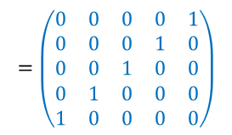
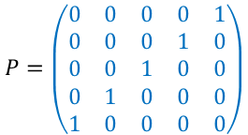
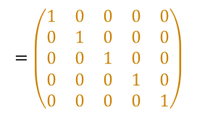
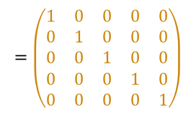
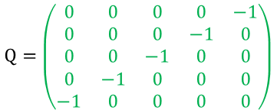
Ejercicios de la Guía
$$P=\left(\begin{matrix}0 & 0 & 0 & 0 & 1 \\ 0 & 0 & 0 & 1 & 0 \\ 0 & 0 & 1 & 0 & 0 \\ 0 & 1 & 0 & 0 & 0 \\ 1 & 0 & 0 & 0 & 0\end{matrix}\right)$$
$$Q=\left(\begin{matrix}0 & 0 & 0 & 0 & −1 \\ 0 & 0 & 0 & −1 & 0 \\ 0 & 0 & −1 & 0 & 0 \\ 0 & −1 & 0 & 0 & 0 \\ −1 & 0 & 0 & 0 & 0\end{matrix}\right)$$
$$M.1.a$$
Hallar las Potencias naturales de P y Q
$$=\left(\begin{matrix}1 & 0 & 0 & 0 & 0 \\ 0 & 1 & 0 & 0 & 0 \\ 0 & 0 & 1 & 0 & 0 \\ 0 & 0 & 0 & 1 & 0 \\ 0 & 0 & 0 & 0 & 1\end{matrix}\right)$$
Potencias naturales del P
$$P^{2}=P.P=\left(\begin{matrix}0 & 0 & 0 & 0 & 1 \\ 0 & 0 & 0 & 1 & 0 \\ 0 & 0 & 1 & 0 & 0 \\ 0 & 1 & 0 & 0 & 0 \\ 1 & 0 & 0 & 0 & 0\end{matrix}\right)\left(\begin{matrix}0 & 0 & 0 & 0 & 1 \\ 0 & 0 & 0 & 1 & 0 \\ 0 & 0 & 1 & 0 & 0 \\ 0 & 1 & 0 & 0 & 0 \\ 1 & 0 & 0 & 0 & 0\end{matrix}\right)$$
=I
$$P^{n}=\left\{\begin{matrix}I & n es par \\ P & n es impar\end{matrix}\right.$$
$$P^{3}=P^{2}.P=\left(\begin{matrix}1 & 0 & 0 & 0 & 0 \\ 0 & 1 & 0 & 0 & 0 \\ 0 & 0 & 1 & 0 & 0 \\ 0 & 0 & 0 & 1 & 0 \\ 0 & 0 & 0 & 0 & 1\end{matrix}\right)\left(\begin{matrix}0 & 0 & 0 & 0 & 1 \\ 0 & 0 & 0 & 1 & 0 \\ 0 & 0 & 1 & 0 & 0 \\ 0 & 1 & 0 & 0 & 0 \\ 1 & 0 & 0 & 0 & 0\end{matrix}\right)$$
$$=\left(\begin{matrix}0 & 0 & 0 & 0 & 1 \\ 0 & 0 & 0 & 1 & 0 \\ 0 & 0 & 1 & 0 & 0 \\ 0 & 1 & 0 & 0 & 0 \\ 1 & 0 & 0 & 0 & 0\end{matrix}\right)$$
=P
$$P^{4}=P^{3}.P=\left(\begin{matrix}0 & 0 & 0 & 0 & 1 \\ 0 & 0 & 0 & 1 & 0 \\ 0 & 0 & 1 & 0 & 0 \\ 0 & 1 & 0 & 0 & 0 \\ 1 & 0 & 0 & 0 & 0\end{matrix}\right)\left(\begin{matrix}0 & 0 & 0 & 0 & 1 \\ 0 & 0 & 0 & 1 & 0 \\ 0 & 0 & 1 & 0 & 0 \\ 0 & 1 & 0 & 0 & 0 \\ 1 & 0 & 0 & 0 & 0\end{matrix}\right)$$
$$=\left(\begin{matrix}1 & 0 & 0 & 0 & 0 \\ 0 & 1 & 0 & 0 & 0 \\ 0 & 0 & 1 & 0 & 0 \\ 0 & 0 & 0 & 1 & 0 \\ 0 & 0 & 0 & 0 & 1\end{matrix}\right)$$
=I

Slide 11
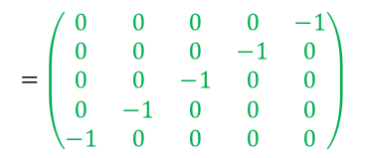
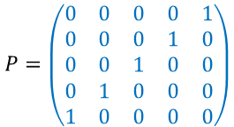
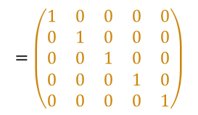
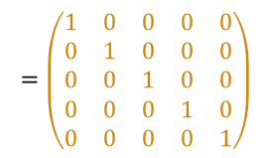
Ejercicios de la Guía
$$P=\left(\begin{matrix}0 & 0 & 0 & 0 & 1 \\ 0 & 0 & 0 & 1 & 0 \\ 0 & 0 & 1 & 0 & 0 \\ 0 & 1 & 0 & 0 & 0 \\ 1 & 0 & 0 & 0 & 0\end{matrix}\right)$$
$$Q=\left(\begin{matrix}0 & 0 & 0 & 0 & −1 \\ 0 & 0 & 0 & −1 & 0 \\ 0 & 0 & −1 & 0 & 0 \\ 0 & −1 & 0 & 0 & 0 \\ −1 & 0 & 0 & 0 & 0\end{matrix}\right)$$
$$M.1.a$$
Hallar las Potencias naturales de P y Q
$$=\left(\begin{matrix}1 & 0 & 0 & 0 & 0 \\ 0 & 1 & 0 & 0 & 0 \\ 0 & 0 & 1 & 0 & 0 \\ 0 & 0 & 0 & 1 & 0 \\ 0 & 0 & 0 & 0 & 1\end{matrix}\right)$$
Potencias naturales del Q
$$Q^{2}=Q.Q=\left(\begin{matrix}0 & 0 & 0 & 0 & −1 \\ 0 & 0 & 0 & −1 & 0 \\ 0 & 0 & −1 & 0 & 0 \\ 0 & −1 & 0 & 0 & 0 \\ −1 & 0 & 0 & 0 & 0\end{matrix}\right)\left(\begin{matrix}0 & 0 & 0 & 0 & −1 \\ 0 & 0 & 0 & −1 & 0 \\ 0 & 0 & −1 & 0 & 0 \\ 0 & −1 & 0 & 0 & 0 \\ −1 & 0 & 0 & 0 & 0\end{matrix}\right)$$
=I
$$Q^{n}=\left\{\begin{matrix}I & n es par \\ Q & n es impar\end{matrix}\right.$$
$$Q^{3}=Q^{2}.Q=\left(\begin{matrix}1 & 0 & 0 & 0 & 0 \\ 0 & 1 & 0 & 0 & 0 \\ 0 & 0 & 1 & 0 & 0 \\ 0 & 0 & 0 & 1 & 0 \\ 0 & 0 & 0 & 0 & 1\end{matrix}\right)\left(\begin{matrix}0 & 0 & 0 & 0 & −1 \\ 0 & 0 & 0 & −1 & 0 \\ 0 & 0 & −1 & 0 & 0 \\ 0 & −1 & 0 & 0 & 0 \\ −1 & 0 & 0 & 0 & 0\end{matrix}\right)$$
$$=\left(\begin{matrix}0 & 0 & 0 & 0 & −1 \\ 0 & 0 & 0 & −1 & 0 \\ 0 & 0 & −1 & 0 & 0 \\ 0 & −1 & 0 & 0 & 0 \\ −1 & 0 & 0 & 0 & 0\end{matrix}\right)$$
=Q
$$Q^{4}=Q^{3}.Q=\left(\begin{matrix}0 & 0 & 0 & 0 & −1 \\ 0 & 0 & 0 & −1 & 0 \\ 0 & 0 & −1 & 0 & 0 \\ 0 & −1 & 0 & 0 & 0 \\ −1 & 0 & 0 & 0 & 0\end{matrix}\right)\left(\begin{matrix}0 & 0 & 0 & 0 & −1 \\ 0 & 0 & 0 & −1 & 0 \\ 0 & 0 & −1 & 0 & 0 \\ 0 & −1 & 0 & 0 & 0 \\ −1 & 0 & 0 & 0 & 0\end{matrix}\right)$$
$$=\left(\begin{matrix}1 & 0 & 0 & 0 & 0 \\ 0 & 1 & 0 & 0 & 0 \\ 0 & 0 & 1 & 0 & 0 \\ 0 & 0 & 0 & 1 & 0 \\ 0 & 0 & 0 & 0 & 1\end{matrix}\right)$$
=I

Slide 12
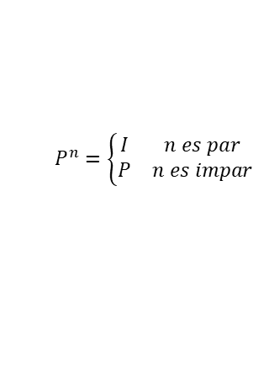
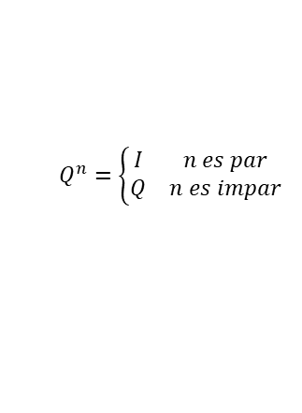
Ejercicios de la Guía
$$M.1.b$$
Demostrar que $(PSQ−S)$ da por resultado la matriz nula de orden 5
$$S=A+PAQ+P^{2}AQ^{2}+P^{3}AQ^{3}+P^{4}AQ^{4}+P^{5}AQ^{5}$$
H
$$P^{n}=\left\{\begin{matrix}I & n es par \\ P & n es impar\end{matrix}\right.$$
$$Q^{n}=\left\{\begin{matrix}I & n es par \\ Q & n es impar\end{matrix}\right.$$
$$S=A+PAQ+P^{2}AQ^{2}+P^{3}AQ^{3}+P^{4}AQ^{4}+P^{5}AQ^{5}$$
$$S=A+PAQ+IAI+PAQ+IAI+PAQ$$
$$S=A+PAQ+A+PAQ+A+PAQ$$
$$S=3A+3PAQ$$
T
$$PSQ−S=O$$
D
$$PSQ−S=P\left(3A+3PAQ\right)Q−\left(3A+3PAQ\right)$$
$$PSQ−S=3IAI−3A$$
$$PSQ−S=\left(3PA+3PPAQ\right)Q−3A−3PAQ$$
$$PSQ−S=3A−3A$$
$$PSQ−S=3PAQ+3PPAQQ−3A−3PAQ$$
$$PSQ−S=O$$
$$PSQ−S=3P^{2}AQ^{2}−3A$$

